Slide 1
English 2°grade Material de la semana N°5 Profesora: julia Guerrero Colegio : Aurora de Chile
jguerrerod@Hotmail.com

Slide 2
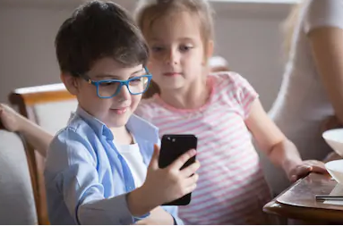
Iniciemos esta clase observando este video https://www.youtube.com/watch?v=WlWKru6KgWE

Slide 3
Objetivo: Demostrar compression sobre la ubicacion de los objetos a traves de imagines para responder preguntas sobre los materiales del colegio y su ubicacion.

Slide 4
Para esto debemos recordar:

Slide 5
Preposiciones
Objetos escolares
Preguntas con where (donde)
Realizar la guia de studio.
Ejercitar en la pagina N° 12 y 13 de tu libro de actividades

Slide 6
¿Recuerdas las preposiciones? IN - On - under - behind -- next to

Slide 7
¿Recuerdas este vocabulario del colegio?
Cupboard | bin | bookcase
Board | Computer | table
Door | Plant | window

Slide 8
Look and answer (observa y responde)
1- Where is the schoolbag?
It’s next to the window
2- Where is the teddy bear?
It’s behind the ________
3- Where are the paintings?
They are _______ the table

Slide 9
Que dibujarías si dice:
The plant is on the cupboard
The pencil is under the chair

Slide 10
Si dibujaste esto y esto está

